Slide 1
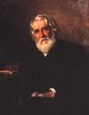
Фразеологизмы – мудрость народа
«Такой великий язык
мог быть дан только
великому народу».
(И.С.Тургенев)

Slide 2
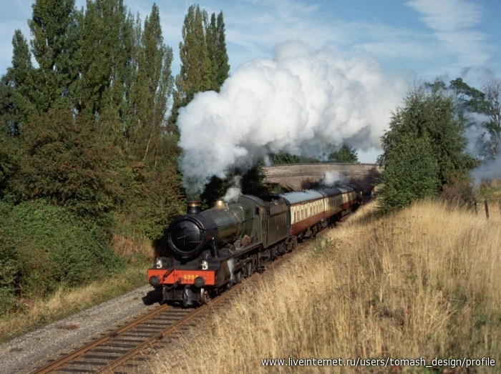
Отправляемся в увлекательное путешествие!

Slide 3
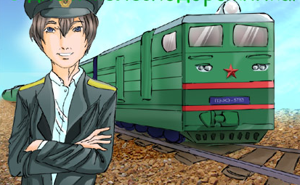

Получаем билеты в обмен на правильные вопросы!

Slide 4
Станция
«Фразеологическая разминка».
Как говорят о человеке, который совершенно лишён музыкального слуха?
Выполняется быстро, ловко, хорошо.
Так говорят о человеке, который легко меняет свои решения, намерения.
Оказаться в неловком, глупом положении.
Молчать, не говорить лишнего.
Выполнять обещание.
Изобретать то или сообщать о том, что уже давно изобретено или известно.
Как говорят о человеке очень скромном, тихом, кротком.
Его вешают, приходя в уныние.
Не цветы, а вянут.

Slide 5

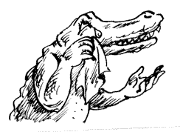



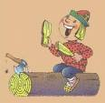


Станция
«Загадочный мир фразеологии».
Рог изобилия.
Бить баклуши.
Крокодиловы слёзы.
Заварить кашу.

Slide 6
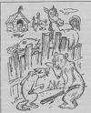

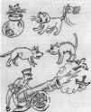
Станция
«Фразеологический зверинец».
Вставьте названия животных.
Голоден как…
Хитёр как…
Труслив как…
Изворотлив как…
Надут как…
Нем как…
Грязный как…
Упрям как…
Болтлив как…
Колючий как…
(Волк, осёл, сорока, индюк, лиса, свинья, заяц, ёж, рыба, бык.)

Slide 7

Проверка.
Голоден как волк.
Хитёр как лиса.
Труслив как заяц.
Изворотлив как уж.
Надут как индюк.
Нем как рыба.
Грязный как свинья.
Упрям как бык.
Болтлив как сорока.
Колючий как ёж.
Медвежья услуга.
Вертеться как белка в колесе.
Ворон считать.
Свинья везде грязь найдёт.

Slide 8
Станция
«Обобщаем, делаем выводы».
Назовите основные термины урока. Дайте их определение.
Как фразеологизмы помогают изучать прошлое нашего народа?
Чем могут различаться фразеологизмы-синонимы?
Что необходимо учитывать при употреблении фразеологизмов в речи?
С какой целью используются фразеологизмы в художественной литературе
Какова роль фразеологизмов в языке?

Slide 9







….Наш язык – это великое сокровище народа, созданное на протяжении многих веков его истории. Берегите его, не портите, не искажайте, не заостряйте грубыми словами, штампами.

Slide 10


Домашнее задание.
Выпишите из 3-5 фразеологизмов и объясните их значение.
Придумайте своё устойчивое сочетание слов, объясните его значение, нарисуйте к нему иллюстрацию.

Slide 11

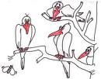


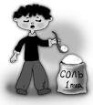
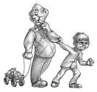

Спасибо за работу!

